Slide 1
Android Thread Handing
PYO IN SOO [ insoo.pyo@gmail.com ]
Notes:
PYO IN SOO
(PYO IN SOO)
1 - <number>
지연이 발생하는거, 비동기.
(예시 , 이미지, 데이터, 파일불러오기)
이러한것들을 처리하는 방법.
Thread, 코루틴.
코틀린에서는 코루틴을 사용해야한다.
코루틴메커니즘 복잡.( Thread기반으로 동작한다.)

Slide 2



강의 주제 : 안드로이드에서 스레드 사용에 대한 이해 및 실습
1 Thread
2
Handler
3 AsyncTask 자바는 사용하나 코틀린은 코루틴으로 변경
- <number> -
Notes:
쓰레드.
앱을 실행하면 하나의 프로세스가 진행.
하나의 앱 내에 또다시 동작하는 독자적인 작은 프로세스들 = 쓰레드.
하나의 프로세스에서 두 개 이상의 쓰레드가 진행되면 멀티프로세스가 된다.
코루틴은 쓰레드 내에서 또다시 코루틴이 생성되는것.
액티비티나 서비스같은 경우는 메인(UI)쓰레드에서 실행된다.
메인이 아닌 모든 것들은 백그라운드 쓰레드라고 지칭한다.(개발자들이 생성하는 모든 쓰레드)
백그라운드 쓰레드에서는 UI,UX갱신을 하면 안된다. 그것은 메인이 담당하는 것.
메인쓰레드에서 네트워크를타고서버에서 데이터를 가져온다. 서버로 가는 로직은 백그라운드 쓰레드에서 작업. 데이터를 가져와서 출력한다.
메인-백그라운드 쓰레드는 협업한다.
안드로이드에서는 핸들러라는걸 제공한다.(협업의 툴)
PYO IN SOO
(PYO IN SOO)
1 - <number>

Slide 3
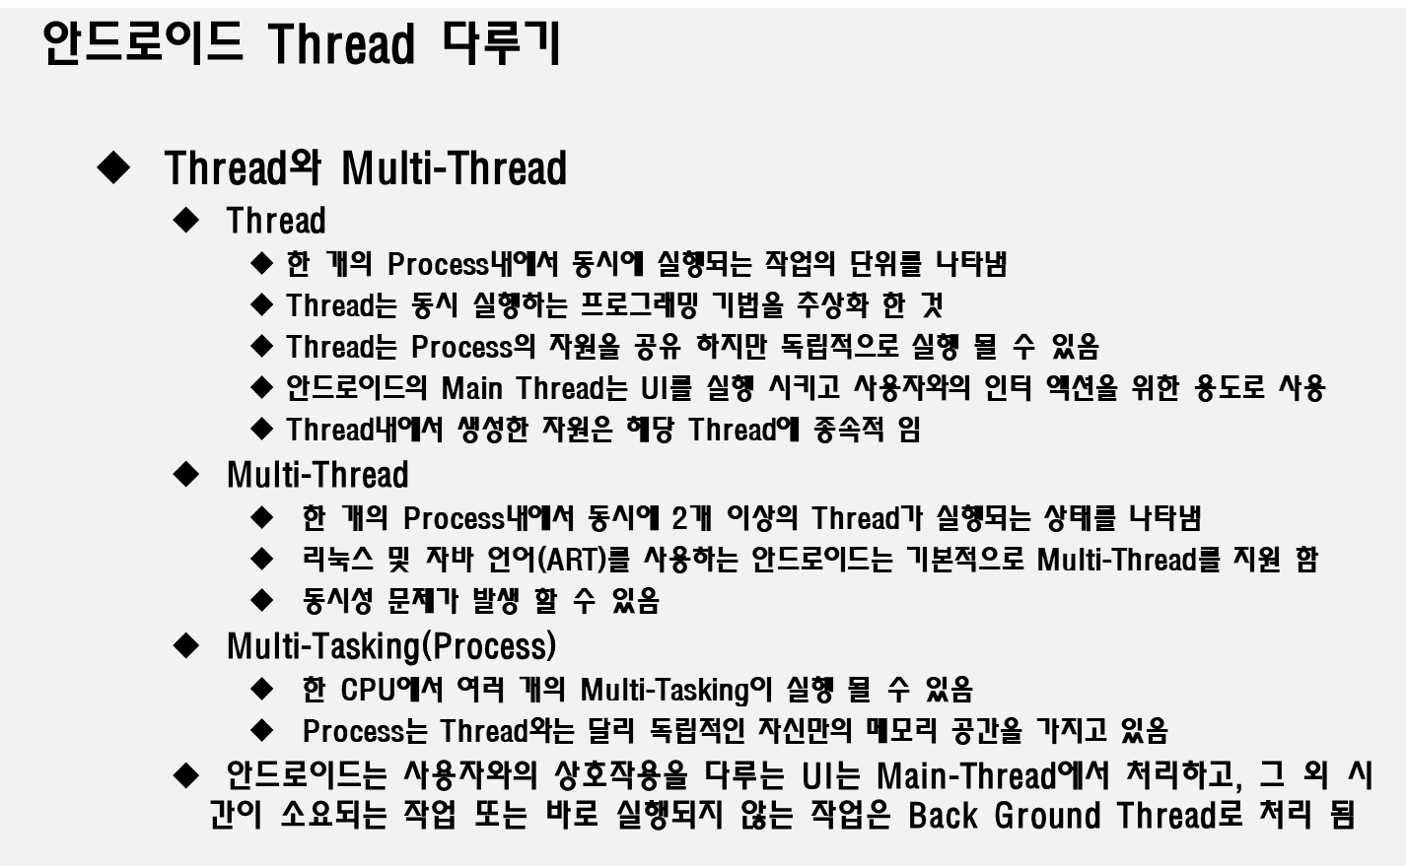
PYO IN SOO [ insoo.pyo@gmail.com ]
Notes:
PYO IN SOO
(PYO IN SOO)
1 - <number>
쓰레드는 동시 실행한다.
동시성 문제.
=================================================================================================================
안드로이드는 사용자와의 상호작용을 다루는 UI는 Main-Thread에서 처리하고, 그 외 시간이 소요되는 작업 또는 바로 실행되지 않는 작업은 Back Ground Thread로 처리 됨
사용자가 하는 모든 행위들은 메인쓰레드에서 작동한다. 시간이 걸리는 작업은 백그라운드 쓰레드에서 처리한다.
매우 중요하니까 알아두자.
=================================================================================================================
코루틴도 기본적으로 백그라운드 쓰레드내에서 작동하는것이다.

Slide 4
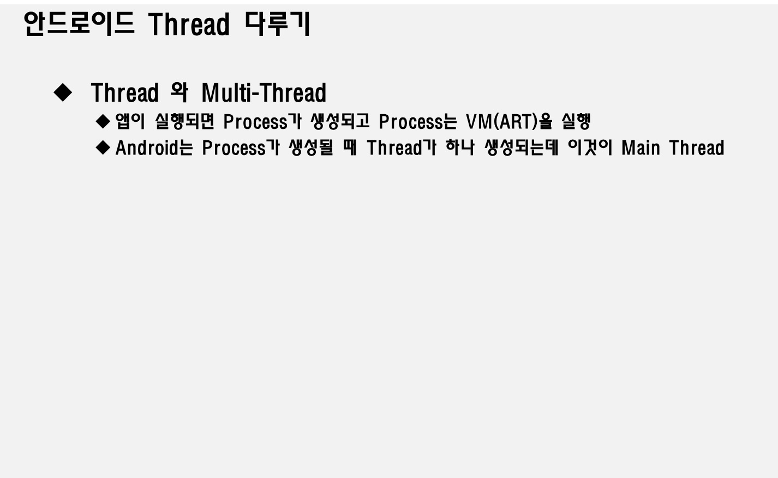
App1
App2
App3
T1
T2
T3
T1
T2
T3
T1
T2
T3
Common Memory
Common Memory
Common Memory
ART
ART
ART
Linux(Thread Scheduler)
PYO IN SOO [ insoo.pyo@gmail.com ]
Notes:
PYO IN SOO
(PYO IN SOO)
1 - <number>
앱 하나당 ART라는 가상머신이 존재한다.
ART와 앱전체를 묶어서 한 개의 프로세스라고 한다.
하나의 플랫폼(리눅스)내에 여러 개의 앱이 실행된다. -> 멀티프로세싱
앱 내에도 또다시 쓰레드가 존재한다. 프로세스내에 앱내에 존재하는 쓰레드들.

Slide 5
Back Ground Thread의 필요성
ANR Dialog
  안드로이드에서 Main Thread가 오랜 시간동안 작업을 처리하고 있으면, 앱이 죽었다고 판단하여 사용자에게 앱을 종료할 것인지 물어보는 Dialog를 띄워준다. 이 Dialog를 ANR Dialog라고 한다.
  시간이 소요되는 작업을 수행해야 하는 경우에 ANR이 발생하지 않도록 별도의 Thread로 처리
Network/IO Block 처리
  Android Network관련 메소드는 Blocking으로 되어 있기 때문에 Network 연결, 데이터 쓰기 및 읽기 등을 수행할 때, 안드로이드에서는 Main Thread로 수행할 수 없도록 하고 있다
  NetworkOnMainThreadException
  Network 등의 작업은 Back Ground Thread 로 처리 해야 함
SurfaceView 처리
  SurfaceView를 이용하여 별도의 Surface를 생성한 경우, 일반적으로 이 Surface에 그림을 그리는 작업은 Loop를 돌면서 처리한다.
  이처럼 무한 loop을 돌면서 계속 처리를 해 주어야 하는 경우 별도의 Thread를 만들어 처리한다.
- <number> -
Notes:
ANR 다이얼로그.
Application Not Reaction .
오랜기간 작업을 처리하는 상태에서 발생하므로 오랜시간이 필요한 경우에는 별도의 Thread로 처리해야한다. 대표적으로 네트워크.
PYO IN SOO
(PYO IN SOO)
1 - <number>

Slide 6
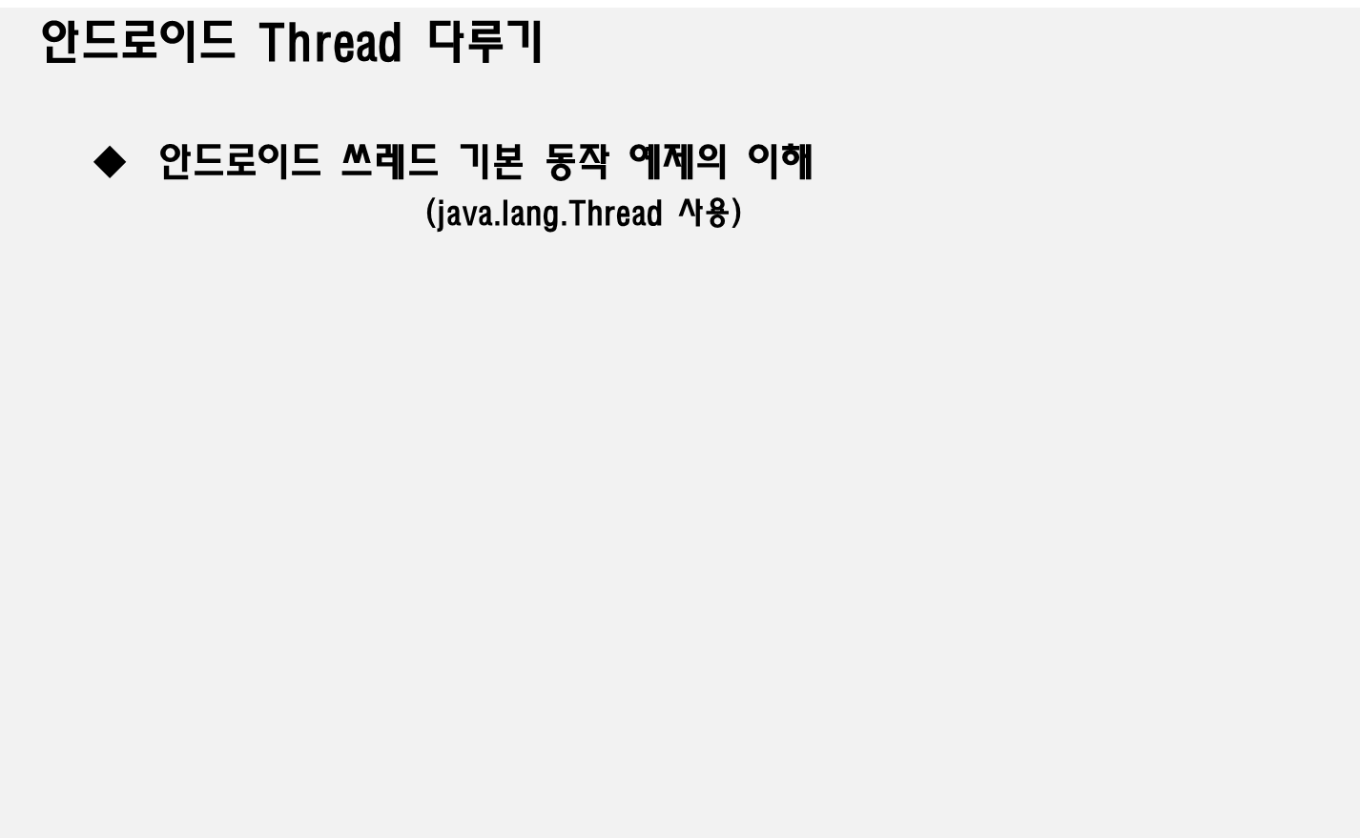
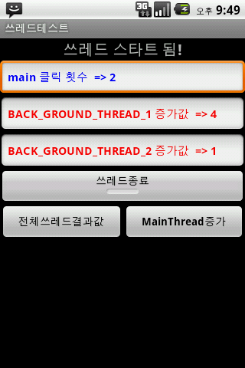
PYO IN SOO [ insoo.pyo@gmail.com ]
Notes:
PYO IN SOO
(PYO IN SOO)
1 - <number>
메인쓰레드. 쓰레드시작 -> onResume상태.
백그라운드 쓰레드 1,2는 무한루프를 돌고있다. onStart상태에서. 1초,3초쿨로.
메인쓰레드에
백그라운드쓰레드1,2가 필드에 있다.
시작을 누르면 백그라운드쓰레드 1,2에서 각각 객체 한개씩 생성. 1초/3초 쿨로 돈다.
근데 이 백그라운드 쓰레드에서 생성된 객체의 정보들이 메인 쓰레드의 영역을 침범하면서 값을 변화하고 있다.

Slide 7
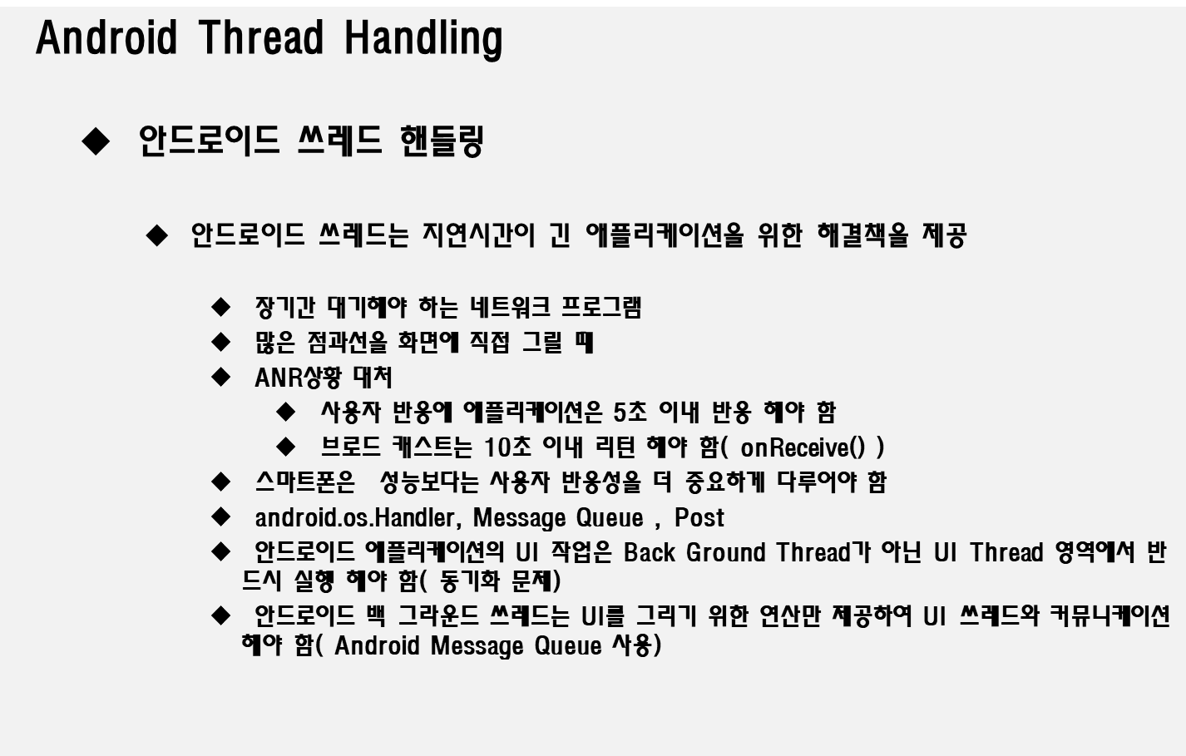
PYO IN SOO [ insoo.pyo@gmail.com ]
Notes:
PYO IN SOO
(PYO IN SOO)
1 - <number>

Slide 8
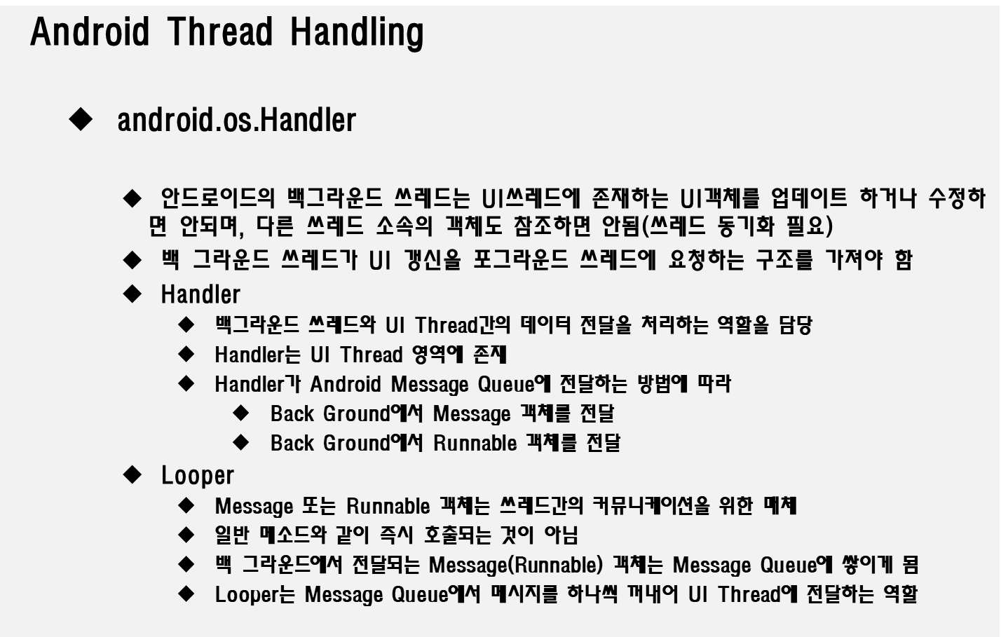
PYO IN SOO [ insoo.pyo@gmail.com ]
Notes:
PYO IN SOO
(PYO IN SOO)
1 - <number>
포그라운드 쓰레드 = 메인쓰레드
핸들러 = 백그라운드와 메인쓰레드의 데이터 전달을 처리한다.

Slide 9
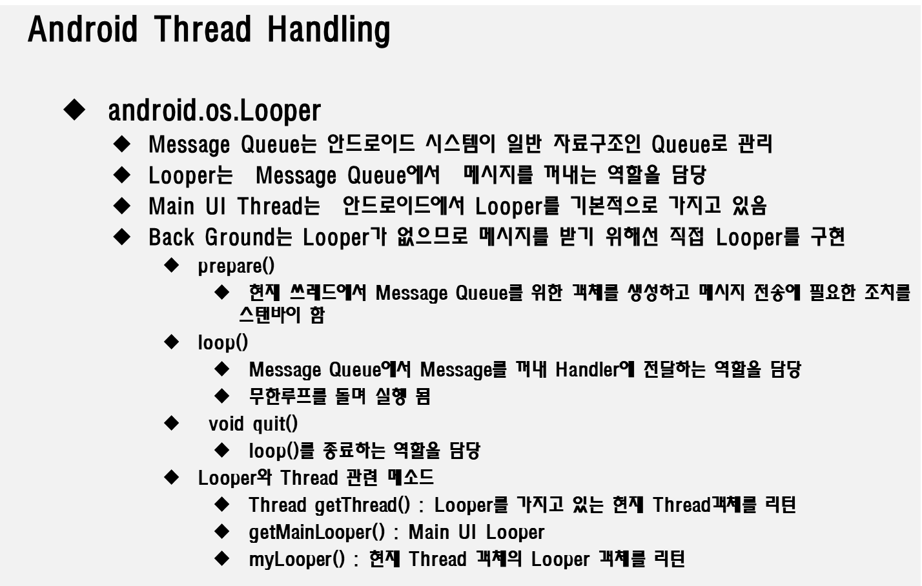
PYO IN SOO [ insoo.pyo@gmail.com ]
Notes:
PYO IN SOO
(PYO IN SOO)
1 - <number>

Slide 10
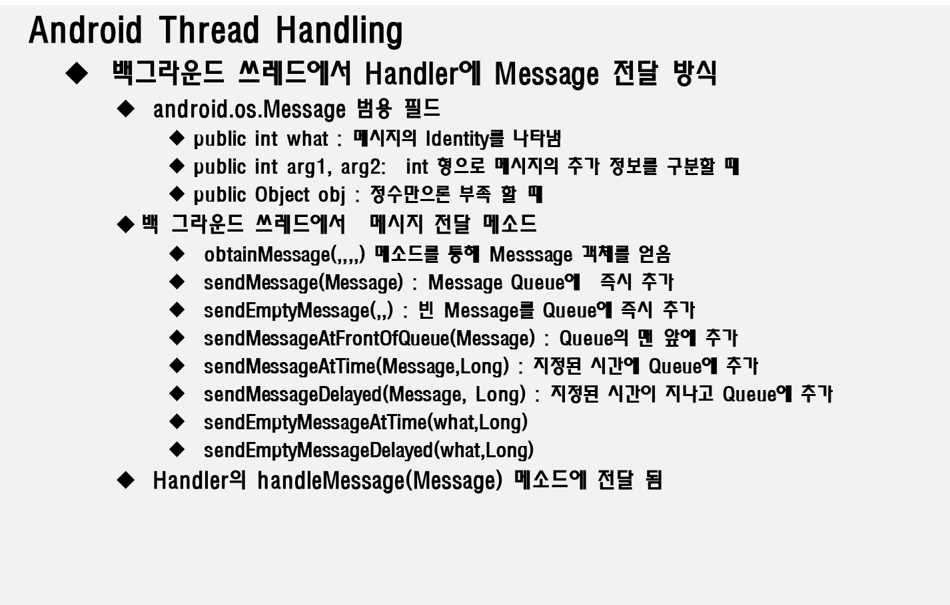
PYO IN SOO [ insoo.pyo@gmail.com ]
Notes:
PYO IN SOO
(PYO IN SOO)
1 - <number>
obtainMessage(,,,,) 메소드를 통해 Messsage 객체를 얻음
sendMessage(Message) : Message Queue에 즉시 추가
sendEmptyMessage(,,) : 빈 Message를 Queue에 즉시 추가
sendMessageAtFrontOfQueue(Message) : Queue의 맨 앞에 추가
sendMessageAtTime(Message,Long) : 지정된 시간에 Queue에 추가
sendMessageDelayed(Message, Long) : 지정된 시간이 지나고 Queue에 추가
sendEmptyMessageAtTime(what,Long)
sendEmptyMessageDelayed(what,Long)

Slide 11
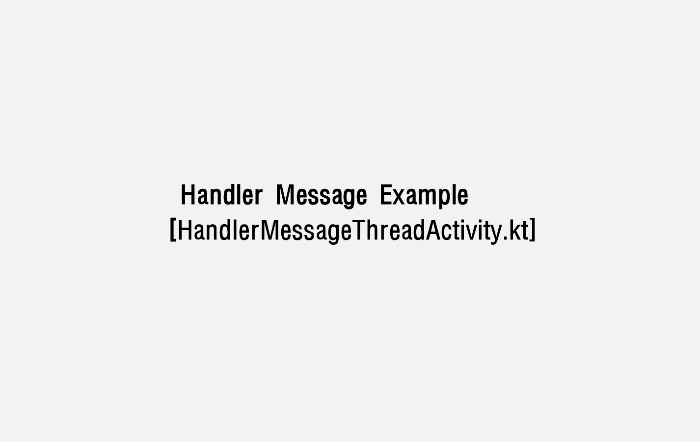
PYO IN SOO [ insoo.pyo@gmail.com ]
Notes:
PYO IN SOO
(PYO IN SOO)
1 - <number>

Slide 12
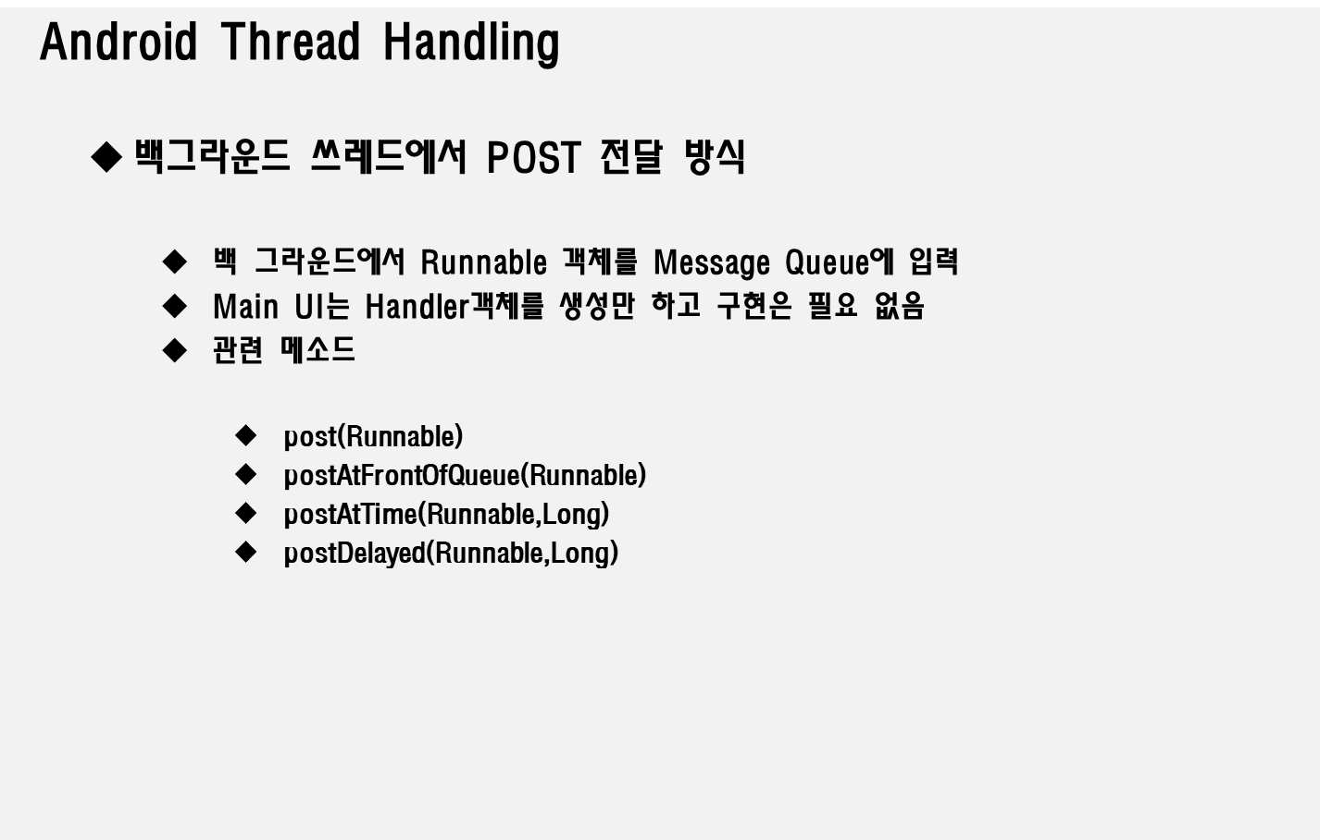
PYO IN SOO [ insoo.pyo@gmail.com ]
Notes:
PYO IN SOO
(PYO IN SOO)
1 - <number>
post(Runnable)
postAtFrontOfQueue(Runnable)
postAtTime(Runnable,Long)
postDelayed(Runnable,Long)

Slide 13
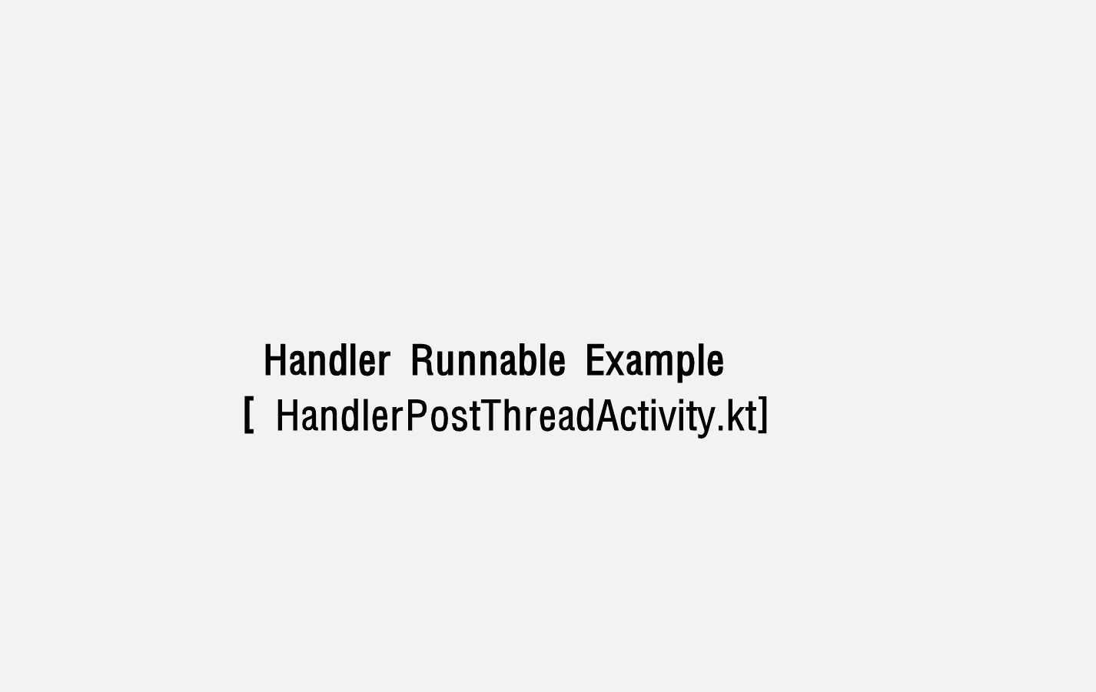
PYO IN SOO [ insoo.pyo@gmail.com ]
Notes:
PYO IN SOO
(PYO IN SOO)
1 - <number>

Slide 14
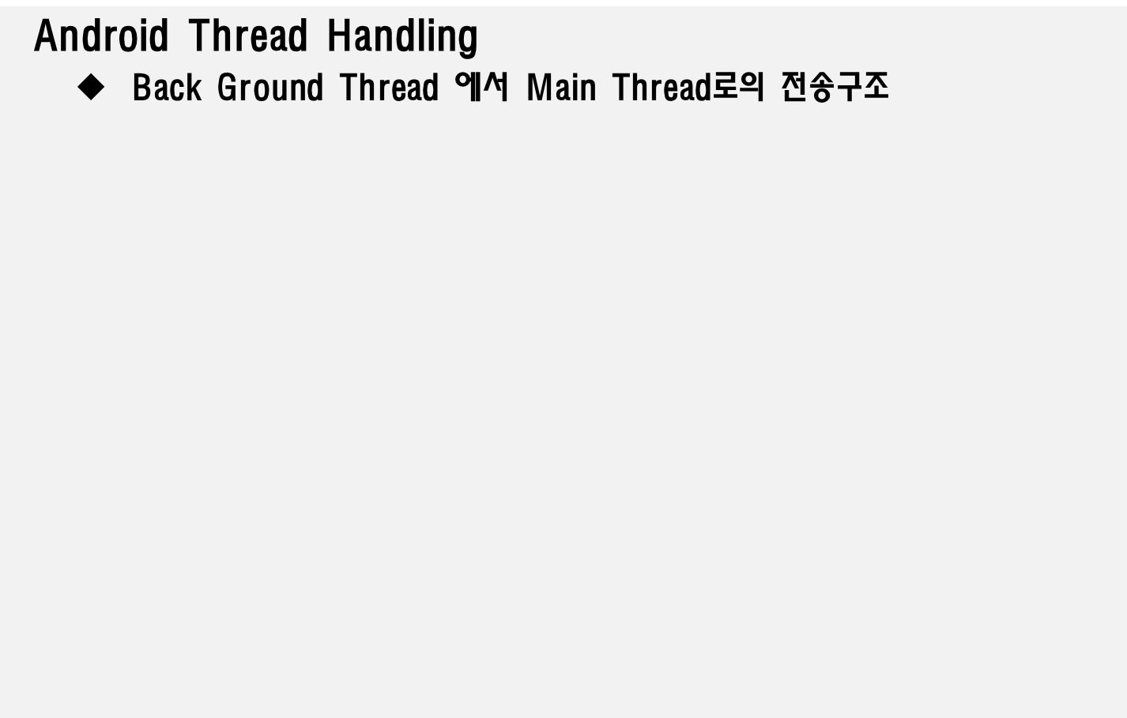
Main UI Thread
Handler 구현
Looper
Message Queue
1
2
3
,,
N
sendMessage(Message)
post(Runnable)
Back Ground Thread1
[ Message ]
Back Ground Thread2
[ Runnable ]
Activity UI UPDATE
PYO IN SOO [ insoo.pyo@gmail.com ]
Notes:
PYO IN SOO
(PYO IN SOO)
1 - <number>

Slide 15
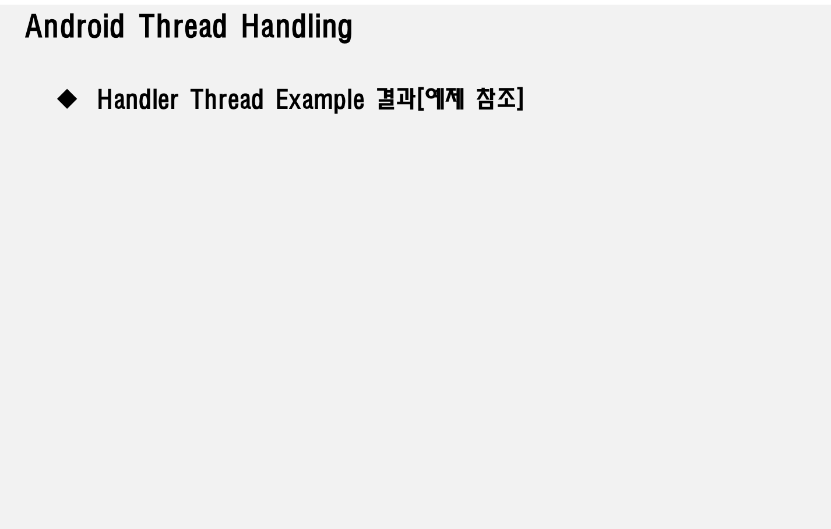
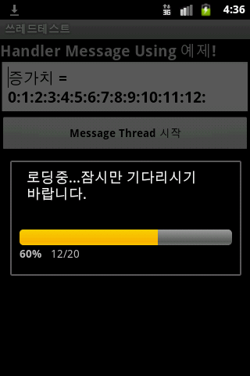
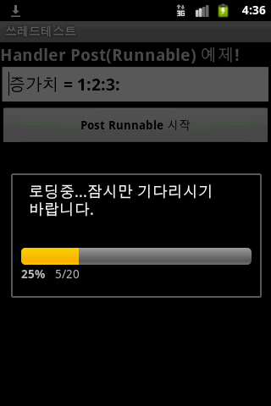
PYO IN SOO [ insoo.pyo@gmail.com ]
Notes:
PYO IN SOO
(PYO IN SOO)
1 - <number>

Slide 16
  결론
안드로이드 애플리케이션 개발에서 Thread의 사용은 선택이 아닌 필수 이다.
UI Thread 갱신만이 아닌 Service는 물론 사용자와의 원활한 상호작용을 위해서 필수 적인 요소인 것이다.
안드로이드에서 작업시간이 소요되는 업무 및 기능은 대부분 쓰레드를 이용해
처리 되므로 개발에 따라 다양한 형태의 쓰레드를 응용하며 개발을 진행해야
함을 잊지 말기 바란다.
PYO IN SOO [ insoo.pyo@gmail.com ]
Notes:
PYO IN SOO
(PYO IN SOO)
1 - <number>

Slide 17
Android Fragment
PYO IN SOO [ insoo.pyo@gmail.com ]
Notes:
PYO IN SOO
(PYO IN SOO)
1 - <number>

Slide 18

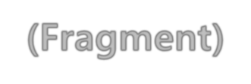
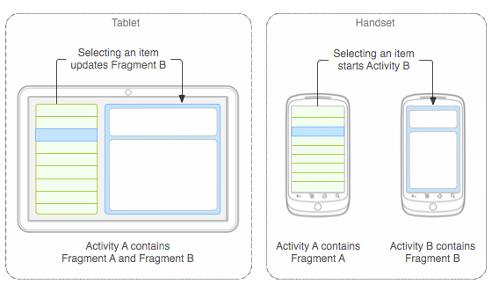
프레그먼트(Fragment)
프레그먼트는 Activity에 배치되는 화면(View) 및 동작(Control)의 조각을 나타냄.
안드로이드 3.0 부터 지원(본격적으로는 4.0 부터 지원하기 시작)
하나의 Activity는 여러 개의 Fragmenet를 가질 수 있다.
Life cycle을 가지며, Activity의 Life cycle변화에 따라 Life cycle이 변경됨.
layout xml에서 View와 함께 배치할 수 있음.
서로 다른 Activity에서 동일한 Fragment class를 이용할 수 있음.(재사용 가능)
현재 Material Design UI/UX의 근간을 이루고 있음
- <number> -
Notes:
PYO IN SOO
(PYO IN SOO)
1 - <number>

Slide 19
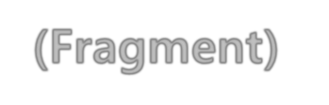


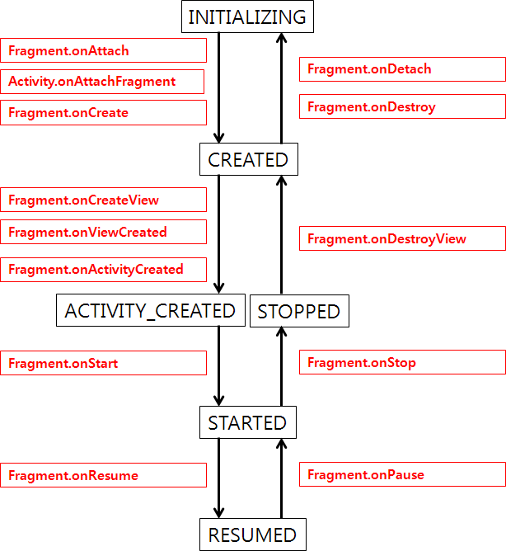
프레그먼트(Fragment) – Life Cycle
Fragment는 Activity내에 있는 FragmentManager에 의해 관리된다. Fragment의 Life Cylce은 Activity의 Life Cycle이 변경됨에 따라 같이 변경됨.
Activity
FragmentManager
Fragment
Activity | FragmentManager 상태
Activity생성 이후 | INITIALIZING
onCreate 호출 이후 | CREATED
onCreate 호출 완료 이후 | ACTIVITY_CREATED
onStart 호출 완료 이후 | STARTED
onResume 호출 완료 이후 (onPostResume 호출 전) | RESUMED
onPause 호출 직전 이후 | STARTED
onStop 호출 직전 이후 | STOPPED
onDestroy 호출 직전 이후 | INITIALING
- <number> -
Notes:
PYO IN SOO
(PYO IN SOO)
1 - <number>

Slide 20


프레그먼트(Fragment) – 상태메소드
메소드명 | 설명
onAttach | Fragment가 FragmentManager에 추가되었을 때 호출된다.
onCreate | Fragment 생성시 초기화 처리를 하도록 호출된다.
onCreateView | Fragment에 배치할 View를 생성해 달라고 요청하기 위해 호출된다. 여기서 Fragment에 배치할 View를 생성하여 넘겨준다.
onViewCreated | Fragment에 배치할 View가 생성되었을 때 호출한다.
onActivityCreated | Activity의 onCreate가 완료된 다음 호출된다. 이때 Fragment의 View는 Activity에 추 가되어 있는 상태가 된다.
onViewStateRestored | View의 상태 저장값에 대한 복원이 완료되면 호출된다.
onStart | Fragment가 사용자에게 보여졌을 때 호출된다.
onResume | Fragment가 사용자에게 보여지고 Activity가 running상태이면 호출된다.
onPause | Fragment가 더 이상 resumed상태가 아닐때 호출된다.
onStop | Fragment가 더 이상 started상태가 아닐때 호출된다.
onDestroyView | Fragment에서 onCreateView로 생성한 View를 제거할 때 호출된다.
onDestroy | Fragment가 더 이상 사용되지 않을 때 호출된다.
onDetach | Fragment가 FragmentManager에서 제거될 때 호출된다.

Slide 21


- -
프레그먼트(Fragment) – 그 외 메소드
메소드명 | 설명
getActivity | Fragment가 속한 Activity를 넘겨준다.
getContext | Fragment가 속한 Context를 넘겨준다.
getArgument, setArgument | Fragment에 Argument를 설정하거나 얻어온다.
getFragmentManager | 자신이 속한 FragmentManager를 얻어온다.
getChildFragmentManager | Fragment내에 Fragment를 배치할 수 있는 FragmentManager를 얻어온다.
getParentFragment | ChildFragmentManager에 추가된 경우 Parent Fragment를 얻는다.
getView | onCreateView에서 설정된 View를 얻어온다.
startActivity, startActivityForResult | Activity를 구동(동기/비동기)한다.
onActivityResult | 호출한 Activity로 부터 결과값을 받는다.
Notes:
싸이클에 관련된 메소드.
PYO IN SOO
(PYO IN SOO)
1 - <number>

Slide 22
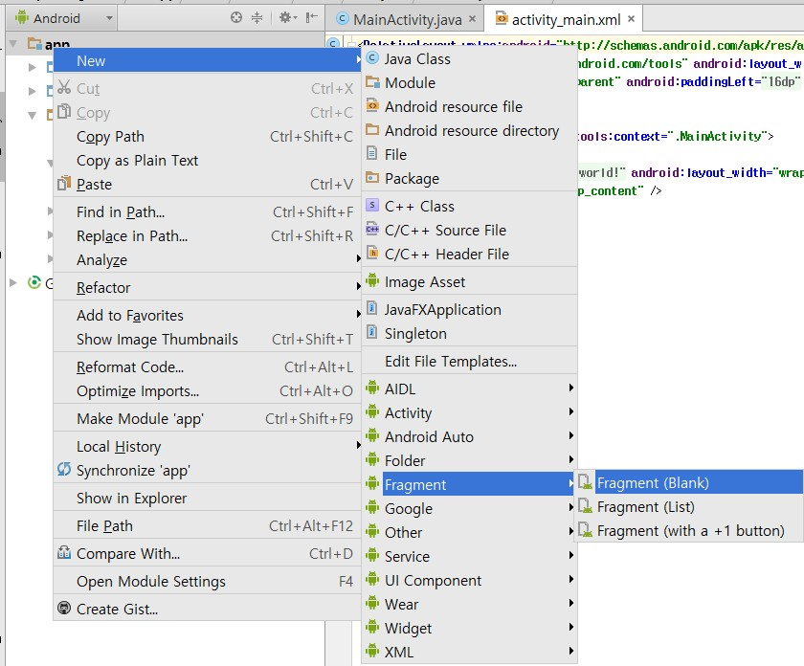
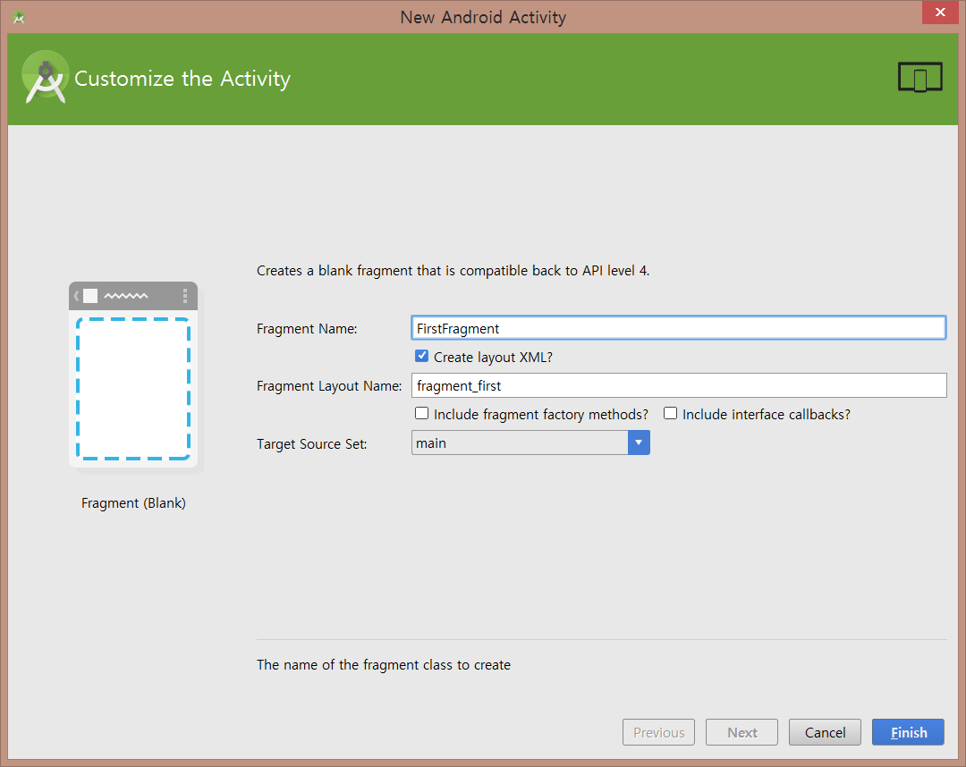
프레그먼트(Fragment) – Fragment 추가
New -> Fragment -> Fragment(Blank)를 선택하여 Fragment를 추가한다.
Fragment 이름을 작성하고 Create layout xml만 체크한 다음 Finish를 하여 Fragment를 생성한다.
- <number> -

Slide 23



프레그먼트(Fragment) – FragmentManager, FragmentTransaction
FragmentManager
  FragmentManager는 Activity내에서 Fragment를 관리하기 위해 사용되는 객체
  Activity에서 getFragmentManager를 통해 얻을 수 있다.
  FragmentTransaction을 얻어오거나, BackStack을 관리하거나, Fragment의 상태를 저장 또는 복원하는 기능을 제공.
FragmentTransaction
  Fragment의 연산의 집합을 나타내는 class.
  FragmentTransaction은 FragmentManager에 의하여 하나의 연산으로 다루어 짐.
  FragmentTransaction 에 여러 개의 연산(add, replace, hide, show 등)이 들어있는 경우
  FragmentManager에 의해 한번에 처리 되며 분리되어 다루어 지지 않음.
  연산은 add, remove, replace, hide, show, attach, detach가 제공됨.
    add : Fragment를 Activity 화면에 추가
    remove : Fragment를 Activity 화면에서 제거
    replace : Activity화면의 container 위치에 있는 View를 제거하고 Fragment를 배치
    hide : Fragment의 View를 hide시킴.
    show : Fragment의 View를 show 시킴.
    detach : Fragment의 View를 Fragment에서 제거함. (onDestroyView가 호출)
    attach : View를 생성하여 Fragment에 배치. (onCreateView가 호출)
  addToBackStack으로 FragmentManager가 FragmentTransaction의 BackStack에 추가하도록 해 줌.
- <number> -
Notes:
add : Fragment를 Activity 화면에 추가
remove : Fragment를 Activity 화면에서 제거
replace : Activity화면의 container 위치에 있는 View를 제거하고 Fragment를 배치
hide : Fragment의 View를 hide시킴.
show : Fragment의 View를 show 시킴.
detach : Fragment의 View를 Fragment에서 제거함. (onDestroyView가 호출)
attach : View를 생성하여 Fragment에 배치. (onCreateView가 호출)
PYO IN SOO
(PYO IN SOO)
1 - <number>

Slide 24
I. <fragment> Tag를 이용하여 Fragment를 배치하는 방법
<LinearLayout xmlns:android="http://schemas.android.com/apk/res/android"
xmlns:tools="http://schemas.android.com/tools"
android:id="@+id/LinearLayout1"
android:layout_width="match_parent"
android:layout_height="match_parent"
android:orientation="vertical"
tools:context=".MainActivity">
<TextView
android:layout_width="wrap_content"
android:layout_height="wrap_content"
android:layout_gravity="center"
android:text="Fragment Test" />
<fragment
android:id="@+id/first"
android:name="com.pyo.fragment.basic.FirstFragment"
android:layout_width="match_parent"
android:layout_height="match_parent" />
</LinearLayout>
- <number> -

Slide 25
MainActivity.java Code
public class MainActivity extends AppCompatActivity {
@Override
protected void onCreate(Bundle savedInstanceState) {
super.onCreate(savedInstanceState);
setContentView(R.layout.activity_main);
supportFragmentManager.findFragmentById(R.id.first) as Fragment
}
}
- <number> -

Slide 26
II. FragmeLayout을 이용해 Fragment를 배치하는 방법
<LinearLayout xmlns:android="http://schemas.android.com/apk/res/android"
xmlns:tools="http://schemas.android.com/tools"
android:id="@+id/LinearLayout1"
android:layout_width="match_parent"
android:layout_height="match_parent"
android:orientation="vertical"
tools:context=".MainActivity">
<TextView
android:layout_width="wrap_content"
android:layout_height="wrap_content"
android:layout_gravity="center"
android:text="Fragment Test" />
<FrameLayout
android:id="@+id/frame"
android:layout_width="match_parent"
android:layout_height="match_parent" />
</LinearLayout>
- <number> -

Slide 27
MainActivity.java Code
public class MainActivity extends AppCompatActivity {
@Override
protected void onCreate(Bundle savedInstanceState) {
super.onCreate(savedInstanceState);
setContentView(R.layout.activity_main);
val firstFragment = FirstFragment.newInstance()
val ft: FragmentTransaction = supportFragmentManager.beginTransaction()
ft.add(R.id.container, firstFragment)
ft.commit() }
}
- <number> -

Slide 28
FragmentTransaction
Fragment replace 예제
- <number> -

Slide 29

프레그먼트(Fragment) – BackStack
FragmentManager의 BackStack
FragmentTransaction을 Stack으로 관리하면서 popBackStack을 호출하면 FragmentTransaction을 pop하여 이 전 상태로 변경함
FragmentTransaction을 BackStack에 추가하기 위해서는 FragmentTransaction의 addToBackStack을 호출
BackStack을 pop하기 위해서는 FragmentManager의 popBackStack을 호출
Commit
FT #4
addToBackStack
popBackStack
FT #3
FT #2
FT #1
FragmentManager
BackStack
- <number> -

Slide 30
FragmentTransaction
Back Stack 예제
- <number> -

Slide 31
  결론
현재 안드로이드 애플리케이션 개발 현황에선 Fragment의 사용은 필수적이다.
또한 많은 고급 위젯들은 대부분 Fragment의 사용을 내포
있거나 Fragment 사용을 의무화 하고 있다
PYO IN SOO [ insoo.pyo@gmail.com ]
Notes:
PYO IN SOO
(PYO IN SOO)
1 - <number>

